Slide 1
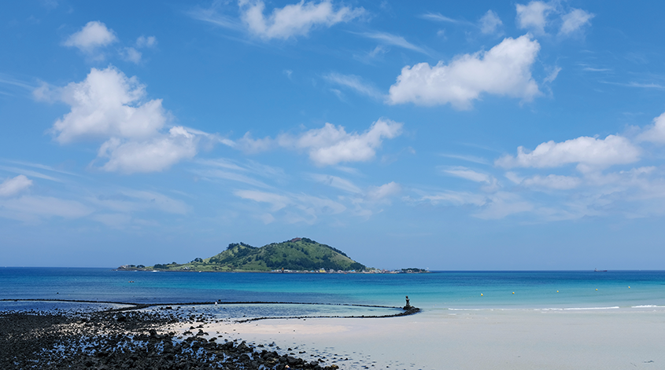
관광객 대상
에코백&텀블러 대여로
되살아나는 제주
자연보호를 유도하는투어
공학94
이승수 허지원

Slide 2
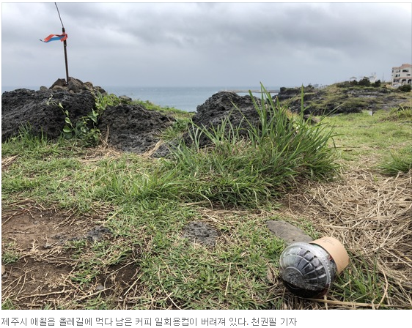
01.
시장분석
1인당 배출 쓰레기 전국 1위
01 시장분석
02 서비스
03 세부전략
04 기대효과
현재 제주도
1년 쓰레기 생활폐기물 처리 비용 2798억 원
=> 환경보전기여금 부과 제도… 2020년 도입 예정
Notes:
관광객 등 외부요인에 의한 쓰레기 발생이 20% 이상
관광객의 경우 대부분 일회용품을 사용하다 보니 플라스틱 쓰레기 배출량이 많을 수밖에 없다.
특히, 관광 성수기인 여름철에는 차가운 음료를 담는 플라스틱 컵의 사용량이 급증하는 것으로 나타났다.
1숙박당 1500원~8100원정도 렌터카 5천

Slide 3
01.
시장분석
＂관광객 등 외부요인에 의한 쓰레기 발생이 20% 이상"
01 시장분석
02 서비스
03 세부전략
04 기대효과
Notes:
2009년이후, 저가항공 활성화 와 중국인 관광객 증가로 관광객수 증가 추세이며,
해마다 약 100만명씩 관광객 증가.
"제주에 신공항이 건설되면 2035년에는 연 방문객 수가 지금의 3배인 4500만 명으로 늘어날 것＂
“관광객 등 외부요인에 의한 쓰레기 발생이 20% 이상” 2018.05.24.

Slide 4

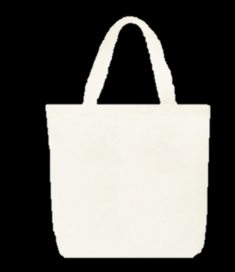
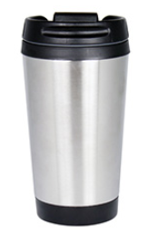
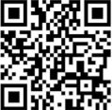
에코 마일리지
Notes:
비닐봉지대신 프라스틱 컵대신

Slide 5


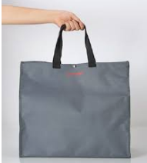
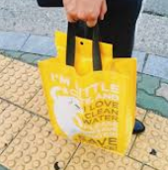
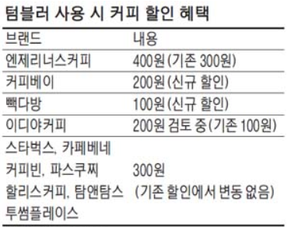
장바구니 판매 보증금
01.
시장분석
텀블러 할인
01 시장분석
02 서비스
03 세부전략
04 기대효과
대여용 장바구니를 도입결과
종이쇼핑백 사용의 20~30% 대체
2020년까지
전년 대비 일회용품 사용 비율을
3%씩 줄이기 위해 텀블러 사용을 권장
Notes:
롯데마트 : 지난해 3월부터 전국매장에 대여용 장바구니 제도 도입
3000원 내고 빌렸다가 30일 내에 반납하면 전액 돌려줌.
올해 3월까지 41만 7천대가 대여됬는데, 이중 30%가 회수됨.
이마트: 다회용 부직포 장바구니 제작…일회요 ㅇ쇼핑봉투 200만개 이상 절약 가능. 85톤 가량의 온길가수 감축 효과

Slide 6

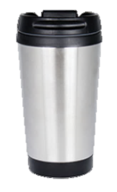
자유투 여행
02
서비스
공항
관광객
자유투
코스여행
마일리지
적립
마일리지
사용
대여/판매
01 시장분석
02 서비스
03 세부전략
04 기대효과
카페/기념품/기부

Slide 7
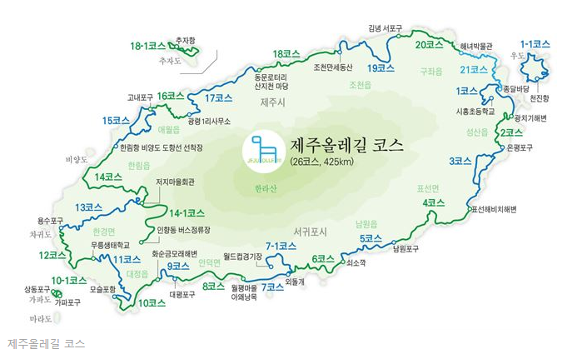
02
서비스
자유투 코스 구성
-제주마을 도보여행 DB
-재활용도움센터
-텀블러 할인 카페
-농수산/기념품샵
자유투
01 시장분석
02 서비스
03 세부전략
04 기대효과
에코카페
텀블러 사용
에코 재활용도움센터
플라스틱 쓰레기 수거
에코샵
재활용 제품 구매
장바구니 활용
에코행사
환경보호행사 참여
Notes:
https://m.blog.naver.com/PostView.nhn?blogId=helpermgb12&logNo=221277124805&proxyReferer=https%3A%2F%2Fwww.google.com%2F
-재활용도움센터(요일에 관계없이, 시간에 구애받지 않고 배출 가능하도록 도우미와 품목별 배출시설
제주시8, 서귀포시11..500m전후 간격으로 촘촘하게 설치계획, 올해안 200곳 추가 설치)
제주시
이도2동(학사로) : 제주시 도남로5길 23-1(하천)
이도2동(동부경찰서 서측) : 이도2동 121-14(동부경찰서 서측)
삼도1동 : 제주시서사로 19길 35(탐라장애인종합복지관 서측)
용담1동 : 제주시 용담1동 2830-4(중앙초등학교 서측)
아라동 : 제주시 아라1동 370-12(아라동하천)
연동 :제주시 신대로 12길 54(신제주공영주차장)
노형동:제주시 진군길 49(공영주차장)
우도면: 제주시조일길123-5(해수욕장 인근)
서귀포
효근동 : 서귀포시 월라봉로34번길 37(월라봉소공원주차장내)
동홍동 : 서귀포시 동홍동 634-2(동홍초등학교 옆)
서홍동 : 서귀포시 홍중로 28(서귀포시청 북쪽)
천지동 : 서귀포시 서귀동 305-1(천지공영주차장내)
중문동 : 서귀포시 중문상로 17번길 3(중문오일시장 주차장)
대정읍 하모3리 : 서귀포시 신영로 36번길 69-11(대정오일시장옆)
대정읍 동일 1리 : 서귀포시 동일하모로 90(동일1리 다목적회관 앞)
안덕면 ;; 서귀포시 화순로 154-42(안덕119센터 맞은편)
남원리 : 서귀포시 남태해안로 100(남원어촌종합관)
표선면 표선리: 서귀포시 표선동서로 203-1(표선오일시장내)
https://m.blog.naver.com/PostView.nhn?blogId=helpermgb12&logNo=221277124805&proxyReferer=https%3A%2F%2Fwww.google.com%2F
텀블러 할인
카페빠라빠빵: 제주시 용담3로 2371
엘가커피 : 제주시 연북로 88
위더스트래블(칠성점) : 제주시 중앙로 5길4
코너커피 : 제주시 광양 10길 12
거인의 정원 : 제주시 대원길 58
몽니다리 : 제주시 외도1동 429-7
네꼬야티하우스 : 제주시 애월읍 하귀9길 15
미쿠니 : 제주시 서흘길 41
제이비블랑 : 제주시 봉개동 진목 5길 1
예쁘다애월 : 제주시 애월읍 구엄길1
어느멋진날 : 제주 조천읍 신북로 215
꽃향유 : 제주시 애월읍 고하상로 101
봉쉘망고(애월점) : 애월읍 애월로 1길 26-4
팩토리스토리 : 애월읍 곽지리 1551

Slide 8
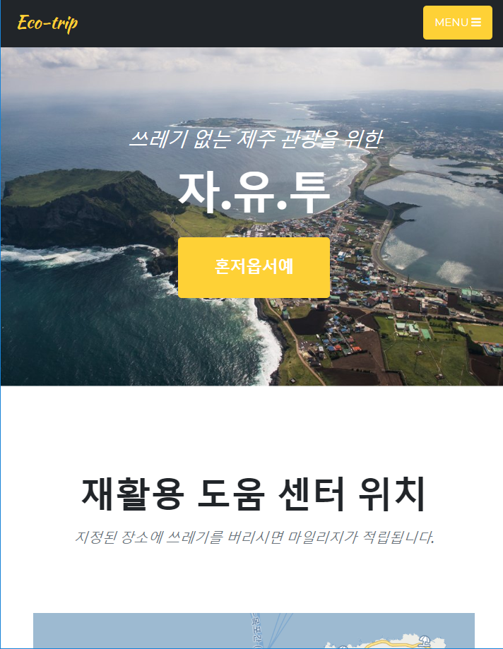
02
서비스
Development Status
개발현황
01 시장분석
02 서비스
03 세부전략
04 기대효과
Notes:
현재 기술 개발 현황은 다음과 같이
종이와 스마트폰에 동시 필기 가능한 상태. 기술구현

Slide 9
03
세부전략
핵심 파트너십 1.제주특별자치도 2.한국공항공사 3.카페/기념품샵 | 핵심 활동 1. 에코백, 텀블러 대량구매 2. 지역 특색 살린 디자인 3. 대여 및 판매 4. 마일리지 어플/업체 관리 5. 반납품 관리
01 시장분석
02 서비스
03 세부전략
04 기대효과
Notes:
반납품 관리 어떻게 할것인가?

Slide 10
04
기대효과
일회용 플라스틱의 도내 유통 감소
관광코스 개발로 지역경제활성화
01 시장분석
02 서비스
03 세부전략
04 기대효과
Notes:
http://jeju.news1.kr/news/articleView.html?idxno=32008
최초는 적은 수량 한정판 판매…. 입소문.

